Slide 1
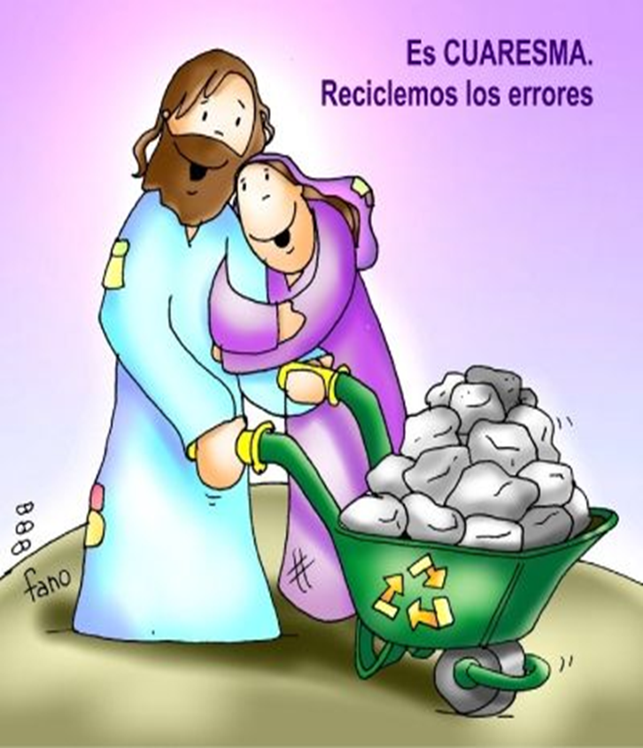
Oración
de la mañana
27 - 31 marzo
2023
La Familia Marianista al cuidado de la Casa Común

Slide 2
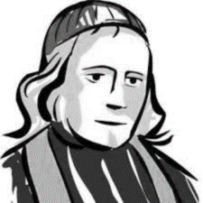
“Nos consideramos llamados por María misma a secundarla con todas nuestras fuerzas" (Padre Chaminade)
Lunes 27
Buenos días . Comenzamos esta mañana agradeciendo al señor por un día más de vida , y le pedimos a María como nos pide nuestro fundador , que nos acompañe en nuestro trabajo , colegio y hogar .Iniciamos este encuentro, en el nombre del padre, del hijo, del Espíritu santo. Amen .
1
Inicio
Reflexionemos
Evangelio
San Juan (8,1-11)
La mujer pecadora alcanzó de modo directo, en contacto con Jesús, el precioso don del perdón. Del mismo modo, nosotros peregrinos del Reino, somos mensajeros de la cercanía de Dios, dispensadores del amor que perdona sin límites. Podríamos preguntarnos personalmente qué tan acogedores y misericordiosos somos con el prójimo; si somos como Jesús, o como los escribas y fariseos.
En aquel tiempo, Jesús se retiró al monte de los Olivos. Al amanecer se presentó de nuevo en el templo, y todo el pueblo acudía a él, y, sentándose, les enseñaba. Los escribas y los fariseos le traen una mujer sorprendida en adulterio, y, colocándola en medio, le dijeron: «Maestro, esta mujer ha sido sorprendida en flagrante adulterio. La ley de Moisés nos manda apedrear a las adúlteras; tú, ¿qué dices?». Le preguntaban esto para comprometerlo y poder acusarlo. Pero Jesús, inclinándose, escribía con el dedo en el suelo. Como insistían en preguntarle, se incorporó y les dijo: «El que esté sin pecado, que le tire la primera piedra».”.
Palabra del Señor
3
2
4
5
Padre Nuestro
Peticiones
6
Bendición
Al ritmo de la Cuaresma, avanzamos para vivir con intensidad los misterios de la pasión, muerte y resurrección del Señor. Que este tiempo sea la oportunidad para cambiar actitudes y conductas en el seno de nuestro hogar. Esforcémonos para que en nuestras familias se respete la dignidad de todos. No permitamos que el esquema machista domine nuestras conciencias. Aprendamos de Jesús a ser profetas defensores de la vida. El Padre, el Hijo y el Espíritu Santo, sean glorificados en todas partes por la Inmaculada Virgen María. Amén ..

Slide 3
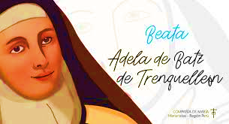
"El amor debe ser visible, debe ser percibido para que el amor sea creíble". (Madre Adela)
Martes 28
Buenos días . En nuestra última semana de Cuaresma madre Adela nos recuerda que debemos entregar amor verdadero ,a los que comparten cada día con nosotros y en todas las cosas que hacemos .
Iniciamos este encuentro, en el nombre del padre, del hijo, del Espíritu santo. Amen
1
Inicio
Evangelio
Reflexionemos
3
San Juan 8, 21-30
Jesús nos dice “yo hago siempre lo que le agrada al Padre”. ¿Qué nos dice esto sobre la calidad de su relación con su Padre? ¿Sabemos lo que le agrada a Dios en nuestra vida diaria?
“Habiendo amado a los suyos, los amó hasta el final”.
Haz oración y habla con Jesús sobre esto
2
.
Palabra del Señor
Dios te salve María ….
5
4
Peticiones
Bendición
Señor Jesús, ¡Gracias porque Tú me das otra oportunidad cada vez que yo la busco !.
El Padre, el Hijo y el Espíritu Santo, sean glorificados en todas partes por la Inmaculada Virgen María. Amén ..
6

Slide 4
“ ¡Dichosos los que pueden pasar de una conversación religiosa a los asuntos materiales sin abandonar la presencia de Dios!”(Padre Chaminade)
Miércoles 29
1
Buenos días . Iniciamos esta mañana rezando por la naturaleza .Dios se quiere hacer presente en nuestras vidas, gritarnos su fidelidad, su amor incondicional “a tiempo y a destiempo”. El sol, la luna o el gorrión son testigos y testimonios silenciosos que alaban a su Creador, que nos convocan con su presencia y belleza al movimiento de toda la creación hacia su plenitud en Él. Iniciamos este encuentro, en el nombre del padre, del hijo, del Espíritu santo. Amen .
Inicio
3
Reflexionemos
2
1. Que te parece el mensaje que comunica esta canción ?.
2. ¿Estás de acuerdo con este verso de la canción?
"Mi Dios tu eres grande y hermoso . Dios viviente e inmenso. Dios presente en toda creación".
4
Peticiones
5
Creo en dios Padre ...
https://youtube.com/watch?v=FNb9ZrhMbFE
Bendición
Señor, ayúdanos a formar todos unidos un mundo mejor .
El Padre, el Hijo y el Espíritu Santo, sean glorificados en todas partes por la Inmaculada Virgen María. Amén ..

Slide 5
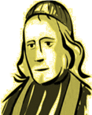
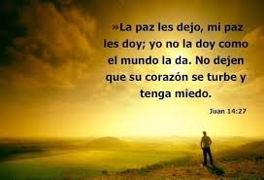
“ ¡Dichosos los que pueden pasar de una conversación religiosa a los asuntos materiales sin abandonar la presencia de Dios!”(Padre Chaminade)
Jueves 30
1
Buenos días . Iniciamos esta mañana , rezando por la paz entre naciones , en los colegios , y sobre todo en nuestro hogar .Pidamos a nuestra madre , la Virgen María , que nos enseñe a orar con la fuerza que Ella tiene , y así , pedir por tantos hermanos y hermanas que sufren por guerras , violencia y abuso. .Iniciamos este encuentro, en el nombre del padre, del hijo, del Espíritu santo. Amen
Inicio
Reflexionemos
3
Evangelio
Las palabras de Jesús son una promesa de paz eterna y un llamado a confiar en la presencia y el amor de Él en nuestra vida. Al recibir su paz, encontraremos una tranquilidad y una seguridad que nos permiten enfrentar cualquier adversidad con valentía y fortaleza, y experimentar una vida llena de paz y alegría. La paz de Jesús es un regalo valioso y precioso para aquellos que creen en él y confían en su amor eterno.
2
Señor: Danos tu paz, danos la paz del alma que nos has traído. No permitas, Señor, que la guerra nos sea indiferente. No permitas jamás que los hombres nos hagamos fríos, indolentes al sufrimiento de tantos hermanos nuestros. No permitas que nos acostumbremos burdamente a la guerra, al odio y la violencia. Concédenos, Señor, a todos los cristianos, a todos los hombres de buena voluntad, ser verdaderos instrumentos de tu paz, apóstoles de la caridad, promotores de la comunión. Concédenos ser, en el corazón del mundo, fermento del amor fraterno y de la unidad de todo el género humano. Que se acallen las armas, y que todos los hombres nos reconozcamos como hermanos una misma familia y cese entre nosotros las guerras, las discriminaciones y las injusticias. Amén
Oremos
4
5
Palabra del Señor
5
El Padre, el Hijo y el Espíritu Santo,
sean glorificados en todas partes por la Inmaculada Virgen María Amén ..

Slide 6
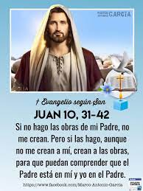
(Padre Chaminade) ​
“Si renunciamos a los principios, lo perdemos todo”
Viernes 31
1
Buenos días. Estamos finalizando la semana y finalizando el mes de marzo ,agradecemos al Señor por todos los buenos momentos , el encuentro con amigos , la oración de la mañana , las celebraciones en el patio o en algún lugar del colegio . Nos ponemos en presencia del señor , en el nombre del padre, del hijo, del Espíritu santo. Amen
Inicio
Evangelio
Reflexionemos
3
San Juan 10: 31 -42
No basta encontrar a Jesús para creer en Él, no basta leer la Biblia, el Evangelio, eso es importante, pero no basta. No basta ni siquiera asistir a un milagro, como el de la multiplicación de los panes. Muchas personas estuvieron en estrecho contacto con Jesús y no le creyeron, es más, también lo despreciaron y condenaron. Esto sucedió porque su corazón estaba cerrado a la acción del Espíritu de Dios. Y si tú tienes el corazón cerrado, la fe no entra. Dios Padre siempre nos atrae hacia Jesús. Somos nosotros quienes abrimos nuestro corazón o lo cerramos.
2
Palabra del Señor
Peticiones
5
Padre Nuestro
4
6
Bendición
Señor, ayúdame a limpiar mi corazón para conocerte en todo lo que realizo;que pueda ver tu mano y amor en todo lo que me rodea. Ayúdame a estar contigo en esta meditación y haz que mi corazón sea más semejante al tuyo, sobre todo en la virtud de la humildad
El Padre, el Hijo y el Espíritu Santo, sean glorificados en todas partes por la Inmaculada Virgen María. Amén ..

